Slide 1


数字孪生Web三维可视化
解决方案
从展示到运营 · 让三维数据真正服务于管理
北京优悦幻光科技有限公司 · www.ciyuan3d.com
国内首款开源AI三维可视化数字孪生编辑器
Notes:
各位投资人、合作伙伴大家好，欢迎来到北京优悦幻光科技有限公司的分享。今天我将为大家介绍我们在数字孪生Web三维可视化领域的解决方案。我们不是一家只做三维展示的团队，而是拥有国内首款开源AI三维可视化数字孪生编辑器的技术型公司，致力于让数字孪生从一次性展示真正升级为可长期运营的系统。

Slide 2
INDUSTRY BACKGROUND
行业背景：从展示走向运营的范式转移
数字孪生行业正经历从一次性展示项目向长期运营系统的根本性转变，客户关注点从画
面效果转向系统能否接入真实数据、实现告警联动与支撑日常运营，标志着行业进入价
值落地期。
全球数字孪生市场规模增长趋势
传统展示型项目痛点
系统入口分散导致数据无法统一呈现，大屏仅能展示无法真正服务管理，业务逻辑与数据联动实
现困难
运营型系统需求特征
客户期望同时解决看、管、用三大问题，要求三维场景、真实数据与业务逻辑深度整合
市场供给结构性缺口
大厂方案能力强但价格高周期长；低代码平台复杂定制能力有限；普通外包技术沉淀不足
核心趋势判断
数字孪生已从展示项目升级为运营系统，园区、工厂、能源等场景的实时监测需求持续增强
数据来源：行业研究报告 2020-2024E
Notes:
我们先来看行业背景。数字孪生正在经历一场根本性的范式转移——从过去的一次性展示项目，升级为可长期运营的系统。过去客户做数字孪生主要是为了汇报验收，现在则更关心能否接入真实数据、实现告警联动、支撑日常运营。大家看这张对比图，左侧代表传统的展示型项目，特点是重前端效果、轻数据联动、一次性交付；右侧代表运营型系统，强调真实数据接入、业务逻辑联动和长期可维护性。与此同时，市场规模正在高速增长，预计2024年全球数字孪生市场规模将突破百亿美元。

Slide 3
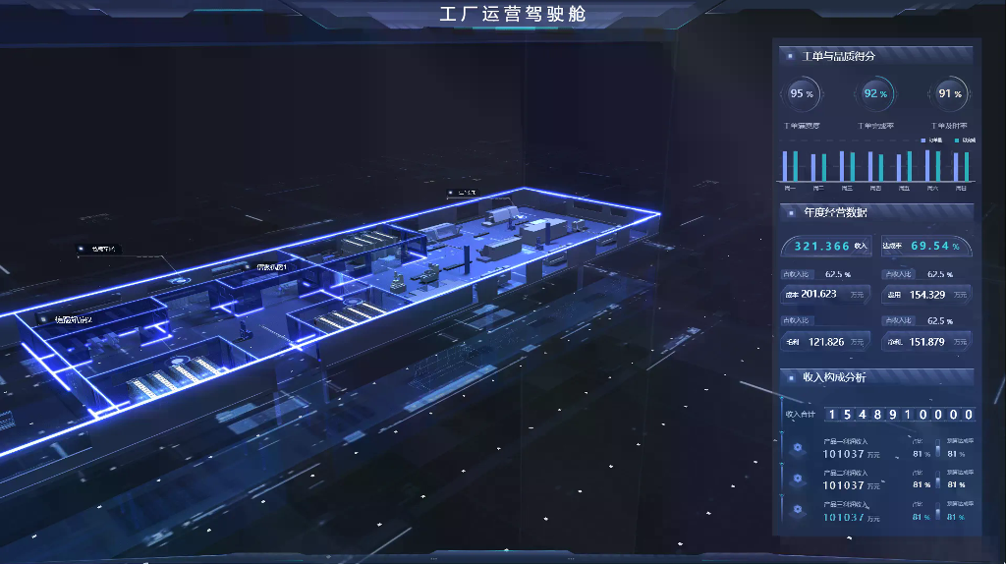
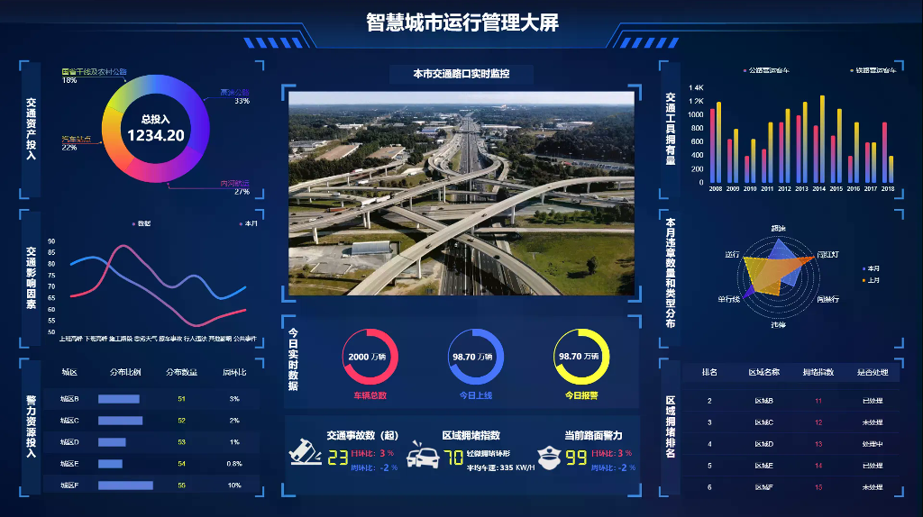

Solutions
解决方案：全链路数字孪生能力
全场景系统开发
真实项目落地能力
灵活合作模式
覆盖园区、工厂、能源、水务、展厅、指挥中心
及城市治理等多元场景的三维可视化需求
核心能力不仅是三维场景搭建与Web 3D可视化开
发，更关键的是实现真实数据接入与告警联动
为系统集成商提供三维可视化专项分包，为项目
总包方提供数字孪生技术支持与联合投标
支持PC端、大屏、浏览器端多终端部署，满足从
现场管理到指挥决策的全场景使用需求
重视业务逻辑呈现与后续扩展性，确保系统从交
付到长期运营的可维护性，而非一次性视觉呈现
提供定制开发与持续迭代服务，适配从原型验证
到大规模部署的不同阶段需求
我们提供覆盖园区、工厂、能源、水务等多元场景的数字孪生系统开发服务，具备从三维场景搭建、Web 3D可视化、真实数据接入到告警联动的完整落地能力，支持PC、大
屏、浏览器端多终端部署，适配从原型验证到大规模部署的全生命周期需求。
Notes:
针对行业痛点，我们提供全链路的数字孪生解决方案。首先看全场景系统开发能力，我们覆盖园区、工厂、能源、水务、展厅、指挥中心及城市治理等多元场景，支持PC端、大屏、浏览器端多终端部署。其次是真实项目落地能力，这不仅仅是做三维场景搭建和Web 3D可视化开发，更重要的是实现真实数据接入、告警联动与业务逻辑呈现，确保系统从交付到长期运营的可维护性。最后是灵活的合作模式，我们可以为系统集成商提供三维可视化专项分包，为项目总包方提供数字孪生技术支持与联合投标，提供定制开发与持续迭代服务。

Slide 4
Core Assets
核心资产：开源生态与AI三维编辑器
团队长期深耕Web3D开源生态，拥有国内首款开源AI三维可视化数字孪生编辑器及开源案例库，在GitHub Web3D相关领域具备较强公开影响力，形成公开可验证的
独特能力证明机制。
开源案例库
AI三维编辑器
three-cesium-examples覆盖Three.js、Cesium.js与Web 3D方向，作为客户沟通、方案演
示、技术预演和原型参考的能力底座
国内首款开源AI三维编辑器three-editor，具备开源、高效、易用、高扩展、低成本和快速
搭建项目的特点
开源技术组织
开源信任机制
openThree在GitHub Web3D相关领域具备较强的公开影响力和技术资源连接能力，形成
持续的技术内容输出
透明化策略让客户无需依赖单次汇报即可评估团队实力，显著降低合作前的信息不对称
资产类型 | 项目名称 | 访问地址
公司官网 | 3D可视化 | ciyuan3d.com
开源案例库 | three-cesium-examples | github.com/z2586300277/three-cesium-examples
开源编辑器 | three-editor（AI三维编辑器） | github.com/z2586300277/three-editor
开源组织 | openThree | github.com/openThree
Notes:
接下来进入我们最重要的差异化优势——开源技术资产。团队长期深耕Web3D开源生态，在GitHub Web3D相关领域具备较强的公开影响力。我们拥有两大核心开源资产：首先是three-cesium-examples开源案例库，覆盖Three.js、Cesium.js与Web 3D方向，体现团队在场景案例与内容组织上的持续积累；更重要的是three-editor，这是国内首款开源的、结合AI能力方向的三维可视化数字孪生编辑器，已在复杂业务场景中得到实际验证，具备开源、高效、易用、高扩展、低成本和快速搭建项目的特点。这种开源策略构建了独特的信任机制，客户无需依赖单次汇报材料即可直接验证我们的技术深度。

Slide 5
TECHNOLOGY CAPABILITY
技术能力：全栈深耕与敏捷优势
团队聚焦WebGL/WebGPU、Three.js、Cesium.js等前沿Web 3D技术方向，具备从底层渲染到应用层的全链路技术掌控力。相比标准化程度较高的大厂方案，
我们在中型项目与专项合作场景中展现出显著的灵活性、响应速度与成本优势。
技术栈深度
底层渲染：WebGL/WebGPU原生能力，具备从底层优化性能的技
术实力
相较传统大厂方案的优势对比（评估分值）
三维引擎：Three.js、Cesium.js长期深耕，掌握引擎核心原理与扩展
机制
应用层：数字孪生可视化、场景搭建、GIS/地图/园区/设备场景构建
全链路覆盖
相较传统大厂方案
方案更灵活：不受标准化产品限制，可根据客户具体需求深度定制
业务逻辑与数据联动方案
响应更快：决策链条短，项目启动快，适配快速迭代的项目需求
成本更可控：整体投入显著低于大厂方案，性价比优势突出，更适
合中型项目与专项合作场景
数据来源：内部评估体系
Notes:
我们的技术能力覆盖从底层渲染到应用层的全链路。大家看这张技术栈层级图，底层是WebGL/WebGPU原生渲染能力，中间层基于Three.js和Cesium.js三维引擎，上层是数字孪生可视化与场景搭建能力。这种全栈能力让我们能够深度定制，不受标准化产品限制。更重要的是，相比大厂方案，我们具备显著优势：方案更灵活，可根据客户需求深度定制业务逻辑；响应更快，决策链条短，项目启动快；成本更可控，整体投入显著低于大厂，更适合中型项目和专项合作。

Slide 6
Core Competitiveness
技术壁垒：从工具到流程的护城河
通过长期开源深耕与项目实践，团队已形成难以复制的技术壁垒：公开可验证的技术成果与开源影响力、自研AI编辑器与场景模板复用体系、以及项目
经验沉淀的交付方法论，三者共同构成从工具到流程的完整护城河。
开源影响力壁垒
自研工具链壁垒
交付方法论壁垒
拥有公开可验证的技术成果与持续沉淀的开源影
响力，GitHub Web3D领域具备较强技术资源连接
能力
自研编辑器能力与场景模板复用体系，结合AI能
力显著提升复杂项目搭建效率与二次开发效率
项目经验沉淀下来的交付方法，形成从需求分
析、场景搭建、数据接入到部署运维的标准化流
程
开源策略构建独特信任机制，客户可直接验证技
术实力，显著降低合作决策风险
国内首款开源AI三维编辑器形成先发优势，技术
积累与社区反馈形成正向循环
长期维护能力与持续迭代服务经验，确保客户获
得的是可演进的技术伙伴而非一次性交付
Notes:
基于长期的开源深耕与项目实践，我们已经形成了难以复制的技术壁垒。首先是公开可验证的技术成果与持续沉淀的开源影响力，我们在GitHub Web3D领域具备较强的技术资源连接能力，这不是短期内可以积累的。其次是自研编辑器能力与场景模板复用体系，three-editor是国内首款开源AI三维编辑器，结合场景模板复用，显著提升了复杂项目的搭建效率与二次开发效率。最后是项目经验沉淀下来的交付方法论，从需求分析到部署运维形成标准化流程。这三者共同构成了从工具到流程的完整护城河。

Slide 7

我们不是做展示，我们是做系统
让数字孪生真正落地运营 · 期待与您合作
北京优悦幻光科技有限公司
www.ciyuan3d.com
国内首款开源AI三维可视化数字孪生编辑器
Notes:
最后，用一句话总结我们的核心定位：我们不是单纯做三维展示的团队，我们是能把数字孪生真正做成项目、做成系统、做成长期能力的团队。我们的核心竞争力涵盖技术深度、项目落地能力、交付效率、持续迭代能力、可验证案例资产与自研工具六大维度。期待与各位合作，共同推动数字孪生从展示走向运营。谢谢大家！

